Slide 1
Tradičná „vilija“

Slide 2
Zabudnutá krajina Lemkow a Rusnakov
Tradičná vianočná vigília

Slide 3
Sviatok Narodenia Ježiša Krista
Sviatok NARODENIA JEŽIŠA KRISTA (cirkevnoslovansky
ROŽDESTVO ISUSA CHRISTA) – patria v Gréckokatolíckej cirkvi na Slovensku medzi najväčšie sviatky liturgického roka. Presný názov sviatku znie: NARODENIE PODĽA TELA NÁŠHO PÁNA, BOHA A SPASITEĽA JEŽIŠA KRISTA.

Slide 4
Čo predchádza samotným vianočným sviatkom?
Filipovka. Sviatku Narodenia predchádza 40-dňový pôst, ľudovo nazýva Filipovka, ktorá sa začína 15. novembra, deň po sviatku sv. Filipa. Filipovka je liturgické obdobie podobné Adventu v Latinskej cirkvi, má však viac pôstny charakter.

Slide 5
Rusínsky vianočný pozdrav Christos raždajetsja!
Zvláštnosťou tohto obdobia v Gréckokatolíckej cirkvi je aj osobitný pozdrav, ktorým sa gréckokatolíci navzájom pozdravujú v období sviatku Narodenia Pána (od 25. do 31. decembra): Christos raždajestja! Odpoveď: Slavite jeho!
[Po slovensky: Kristus sa rodí! Odpoveď: Oslavujme ho!]

Slide 6
Tradičná vianočná vigília
U Rusínov žijúcich na východe a severovýchode Slovenska nezačínajú Vianoce 24. decembra podľa Gregoriánskeho kalendára, ale sú posunuté o 13 dní, keďže Rusíni sa riadia Juliánskym kalendárom. A tak sú rusínske sviatky o takmer dva týždne neskôr, a to 6. januára.
Každý dodržiava nejaké tradície. A nie je to inak ani na rusínske sviatky.
V minulosti sa dodržiavalo oveľa viac tradícií ako teraz. Postupne však miznú aj tie. My si v tejto prezentácii pripomenieme, priblížime aspoň niektoré z nich.

Slide 7
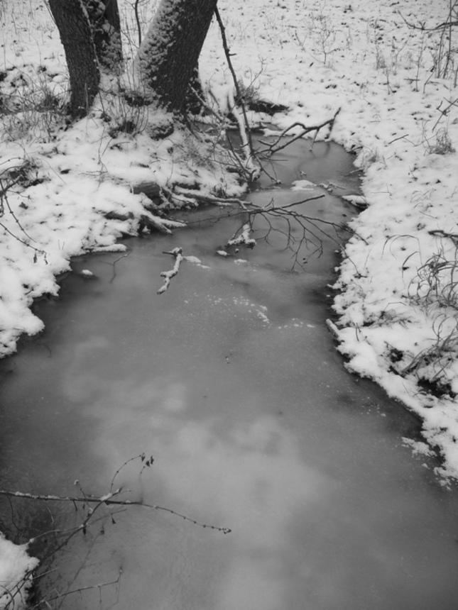
Zvyky na Štedrý deň
Niekedy na Štedrý deň ľudia až do večere nič nejedli.
Pred večerou dali najprv jesť zvieratám a až potom mohli ísť jesť oni.
Predtým si však museli umyť ruky aj tvár, čo robia doteraz, ale už v pohodlí a teple domova. Niekedy sa išli umyť von do potoka a podotýkame, že vtedy bývalo ešte veľa snehu a dosť mínusové teploty. Takže najprv museli vyrúbať dieru do ľadu v potoku a následne sa umyť.

Slide 8
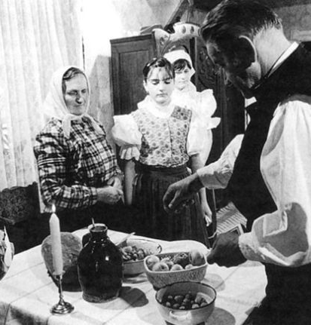
Stolovanie
Pri stole bolo a aj doteraz je vždy prestreté aj pre pocestného, čiže o jeden tanier a príbor naviac.
V minulosti však pod stôl dávali aj slamu a nohy stola obviazali reťazou, aby bola rodina po celý rok súdržná a aby mali dostatok úrody.
Pod obrus sa dali peniaze, aby bola rodina aj bohatá.

Slide 9
Štedrovečerný stôl
Oproti jedlu pri klasických Vianociach majú Rusíni oveľa bohatšie chody. Po prvé je dôležité zdôrazniť, že od stola nemôže nikto vstať okrem gazdinej, až pokiaľ všetci nedojedia a nesfúkne sa sviečka. Gazdiná postupne po každom chode poodnáša misy a špinavé taniere a prinesie ďalšie jedlo
Ako prvé sa podávajú oblátky s medom, pečený aj nepečený cesnak, niekde aj domáci „sladký“ chlieb s medom a soľou.
Druhý chod sú pirohy, pri príprave ktorých sa nemôže použiť žiadny nástroj, všetko sa musí robiť ručne
Následne sa podáva hríbová polievka a tzv. „koločena“ fazuľa s uvarenými zemiakmi, ktoré sú oddelené. „Koločena“ fazuľa je vlastne ako keby taký prívarok, len fazuľový, je to rozmixovaná uvarená fazuľa s cesnakom, pomastená olejom s praženou cibuľkou.
Po tomto chode nasleduje ryba so zemiakovým šalátom.
Niekde podávajú po rybe aj bobaľky s makom a niektorí mávajú aj kapustnicu.

Slide 10
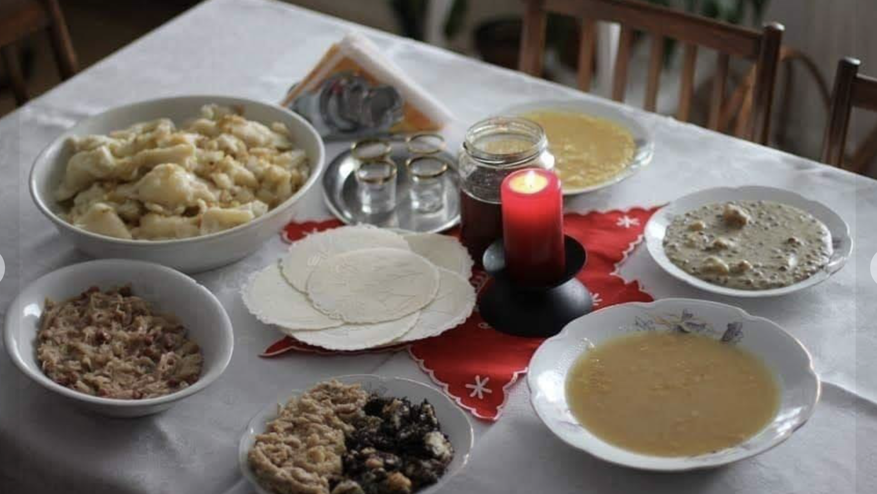

Slide 11
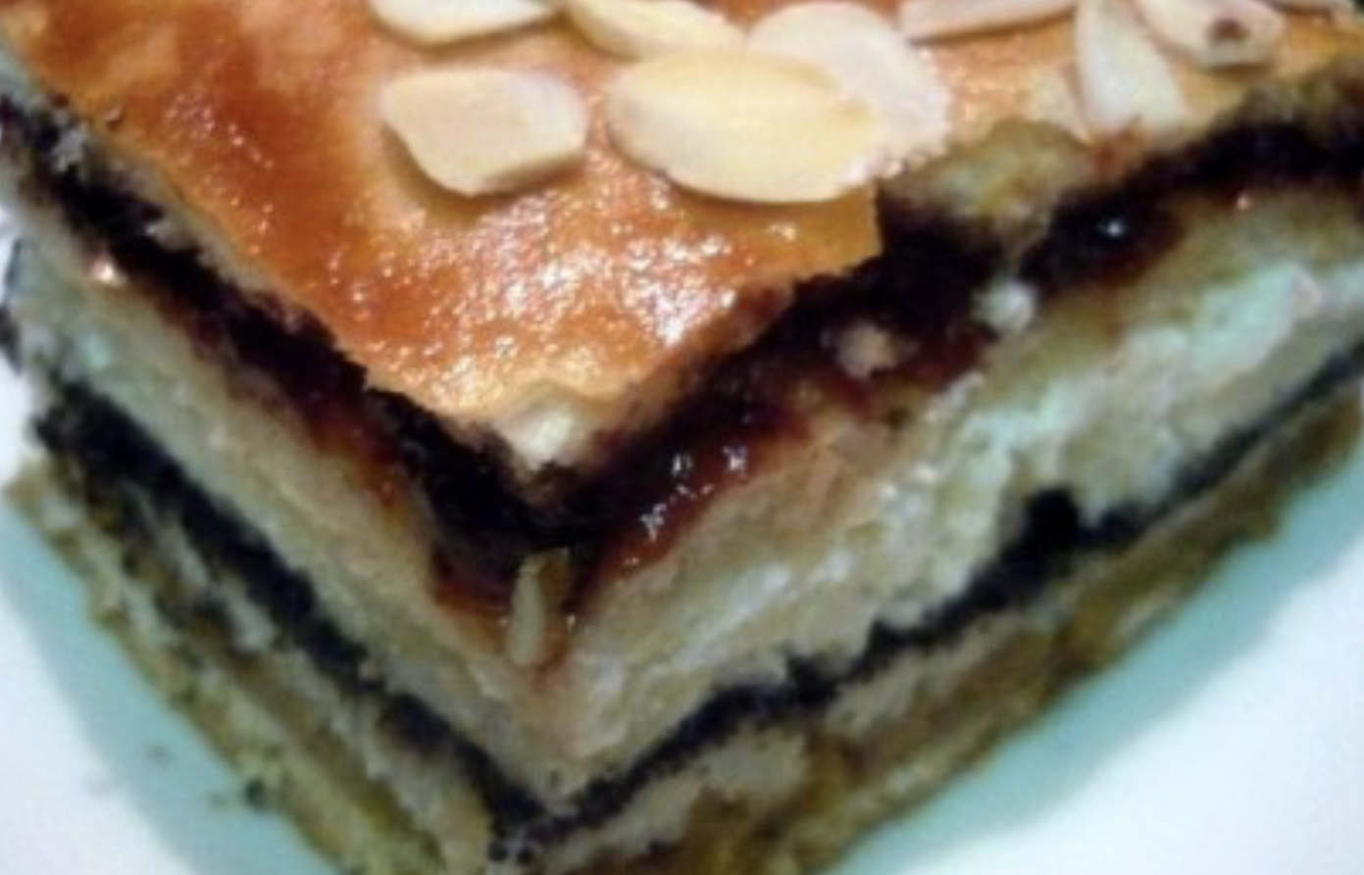
Čo sa deje po večeri?
Po večeri sa idú rozbaliť darčeky, čo doniesol Ježiško a na stôl sa dajú koláče.
Špeciálnym koláčom je Štedrák, ktorý sa skladá zo štyroch vrstiev (maková, tvarohová, orechová, džem) a medzi nimi je cesto.
Zdroj: Ivana Gidová

Slide 12
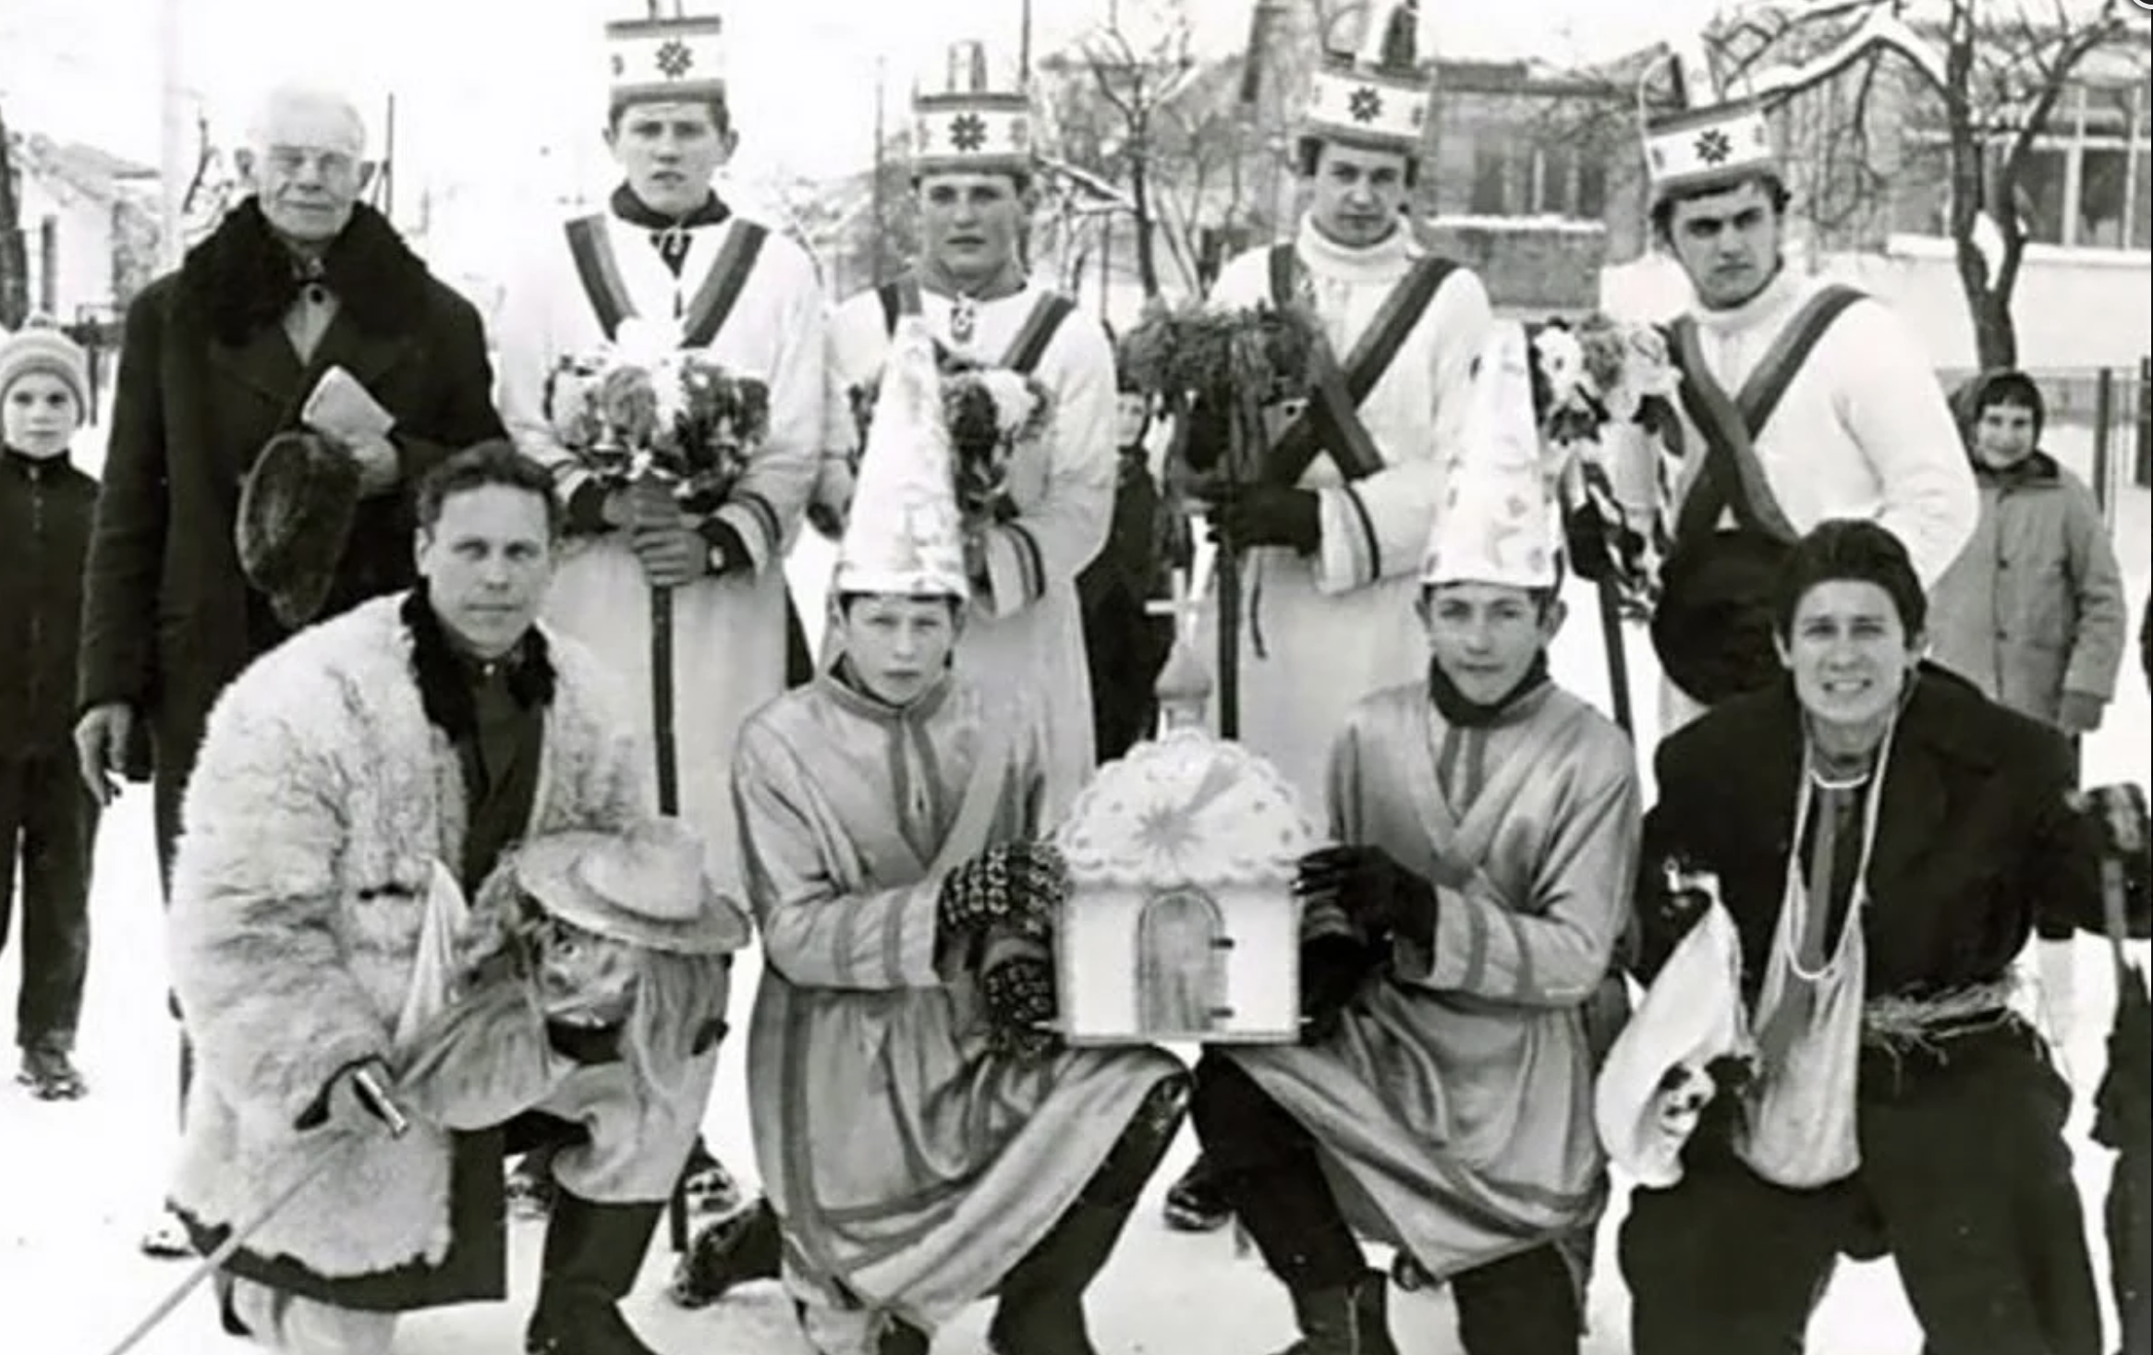
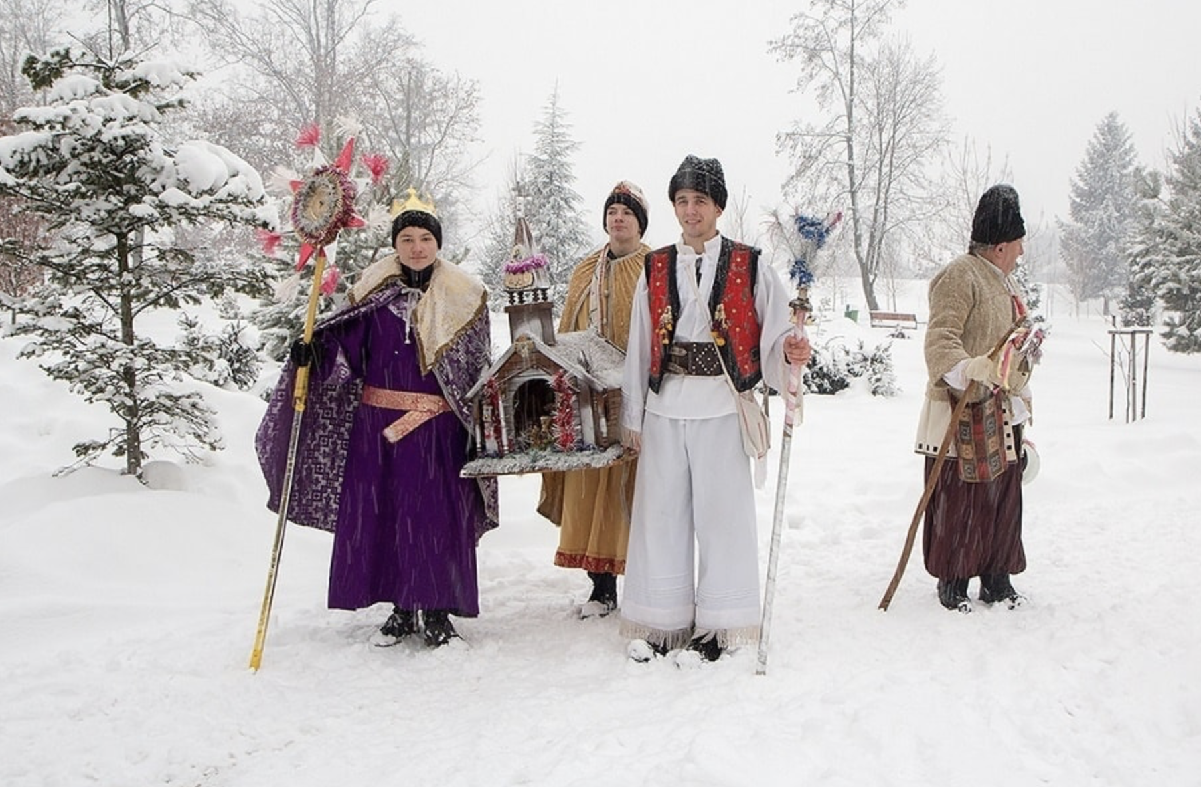
Na rusínske sviatky chodili po dedine aj koledníci. Chodili od domu k domu, spievali rusínske koledy a vinšovali.

